Slide 1




GEMEINSAM DIE ZUKUNFT GESTALTEN- NACHHALTIG DIE WELT MITGESTALTEN UND VERÄNDERUNGEN VORANTRIEBEN
11.05.2025-17.05.2025-Ungarn
Presented by Phyllis Schwaiger

Slide 2
Workshop: Regenerative Energien – Die Energie der Zukunft
Im Rahmen unseres Erasmus+-Projekts beschäftigten sich die Schülerinnen und Schüler mit dem Thema „Regenerative Energien“. Ziel des Workshops war es, die Bedeutung erneuerbarer Energiequellen für unsere Umwelt, unser Klima und unsere Zukunft besser zu verstehen.

Slide 3
Zu Beginn informierten sich die Teilnehmenden über verschiedene Arten regenerativer Energien, wie Solarenergie, Windenergie, Wasserkraft, Geothermie und Biomasse. Anschließend diskutierten sie in internationalen Gruppen über die Vorteile dieser nachhaltigen Energiequellen und darüber, wie jeder Einzelne zum Umweltschutz beitragen kann. Der Dozent war Dr. Tóth József Barnabás, PhD. Der Vortrag fand auf Englisch statt, weil der Universitätsprofessor kein Deutsch konnte.

Slide 4
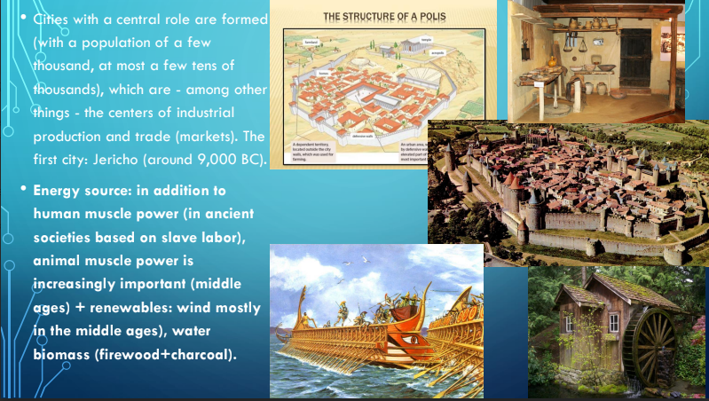
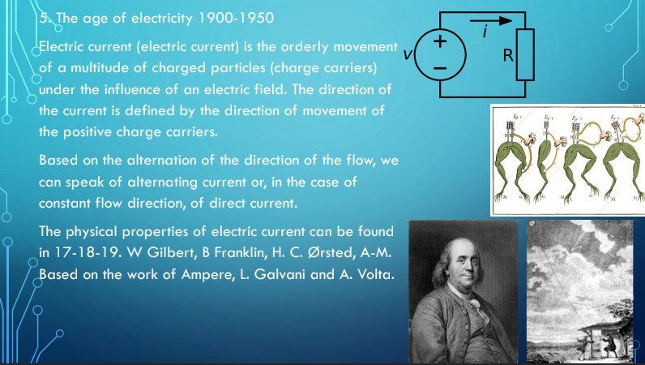
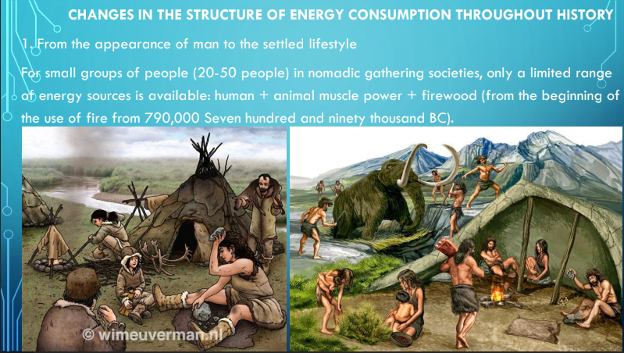
Fotos vom Vortrag

Slide 5
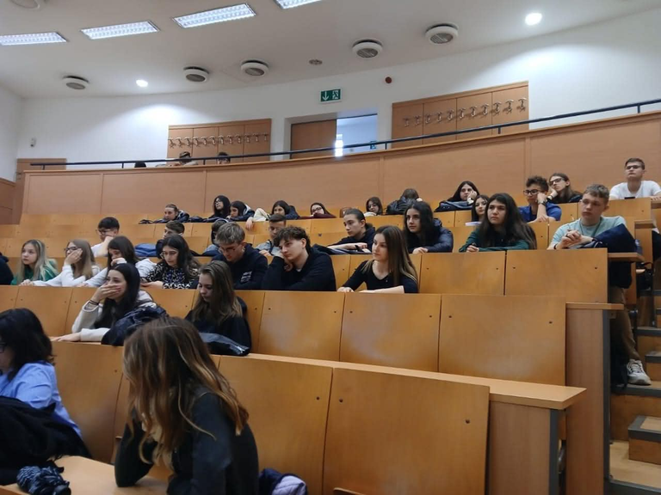
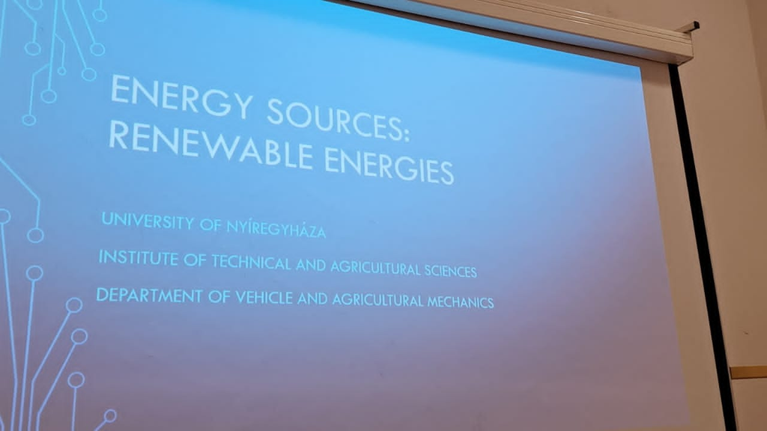
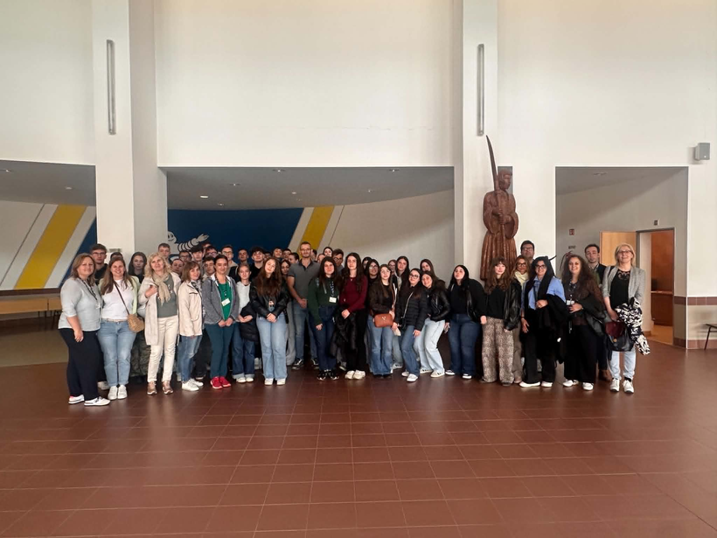

Slide 6
Ein besonderer Schwerpunkt lag auf der kreativen Gruppenarbeit. Die Schülerinnen und Schüler entwickelten eigene Slogans, die auf die Bedeutung erneuerbarer Energien aufmerksam machen und andere Menschen zum nachhaltigen Handeln motivieren sollen.
entstandene Slogans:

Slide 7


Slide 8


Slide 9
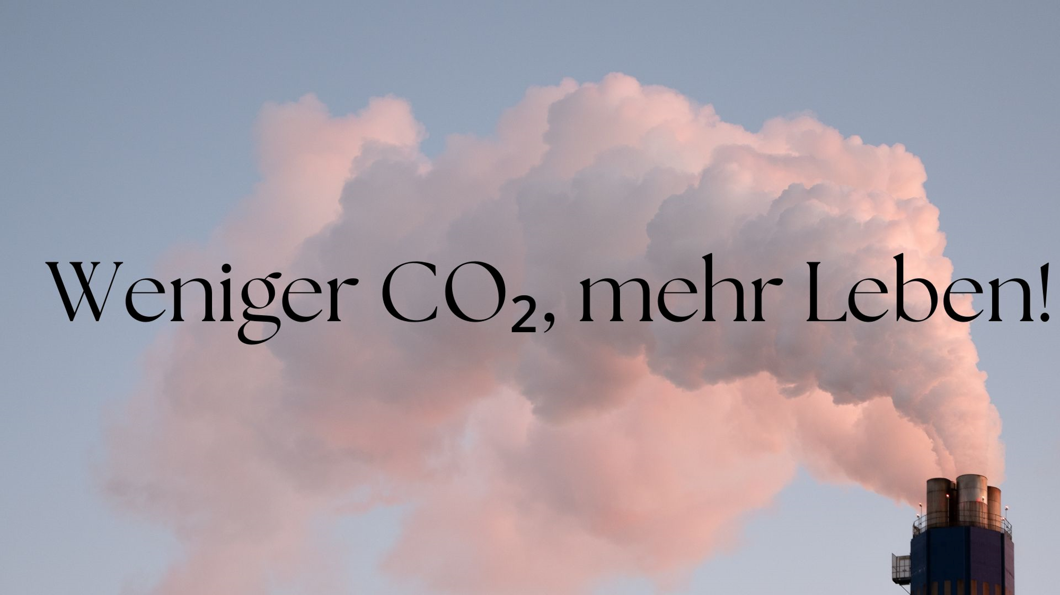

Slide 10


Slide 11
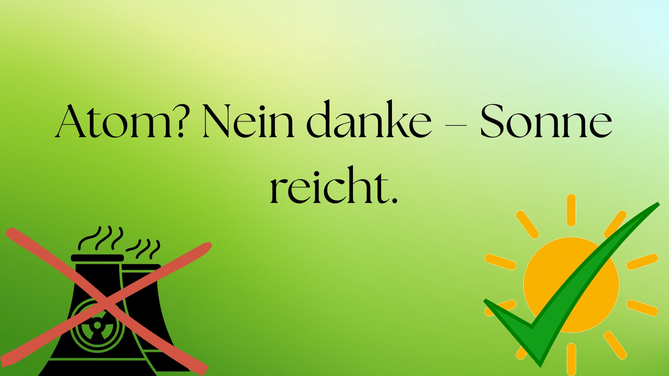

Slide 12


Slide 13
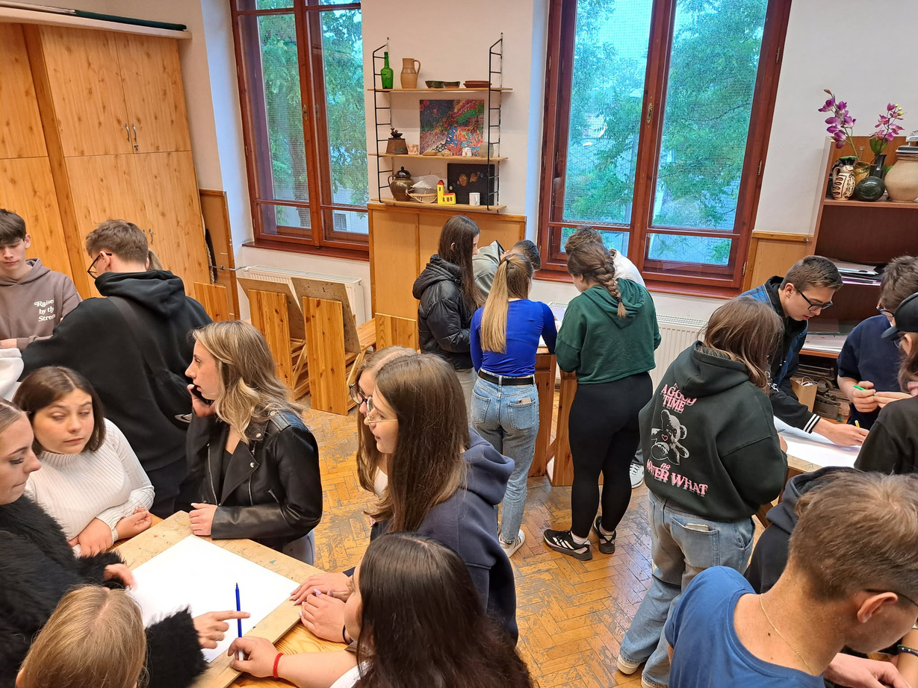
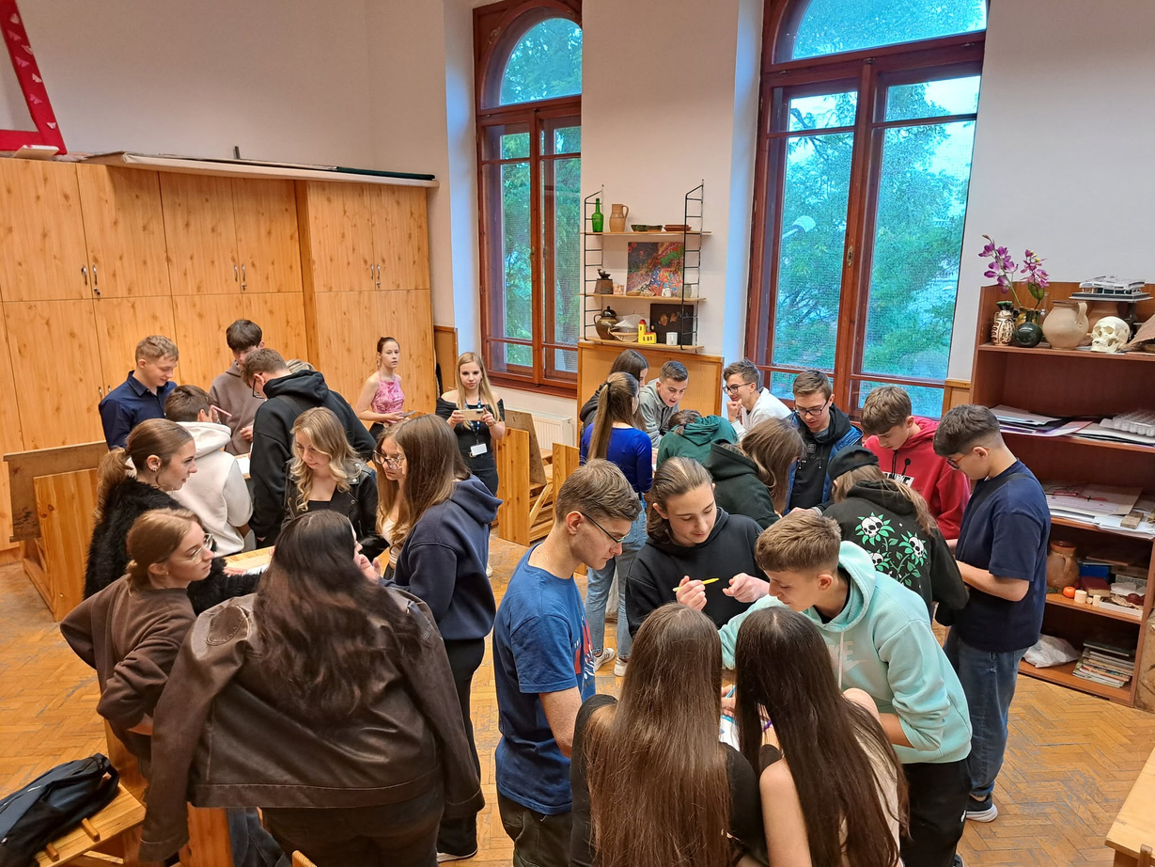
Fotos der Gruppenarbeit

Slide 14

Mit finanzieller Unterstützung der Europäischen Union. Die geäußerten Ansichten und Meinungen entsprechen jedoch ausschließlich denen der Autorinnen und spiegeln nicht notwendigerweise die der Europäischen Union oder der Tempus wider. Weder die Europäische Union noch die fördernde Stelle können dafür verantwortlich gemacht werden.
Von der Europäischen Union finanziert – Projektnummer: 2023-2-HU01-KA220-SCH-000169980

